Slide 1

1인 가구 시대의 펫 돌봄 솔루션 - unknownpetwalk
펫케어 플랫폼 프로토타입 발표
김형섭, 문경민, 민대건, 이선진

Slide 2

1인 가구 증가
통계
시사점
2023년 국내 1인 가구 비율 33.4%
혼자 반려동물을 돌봐야 하는 경우 증가

Slide 3
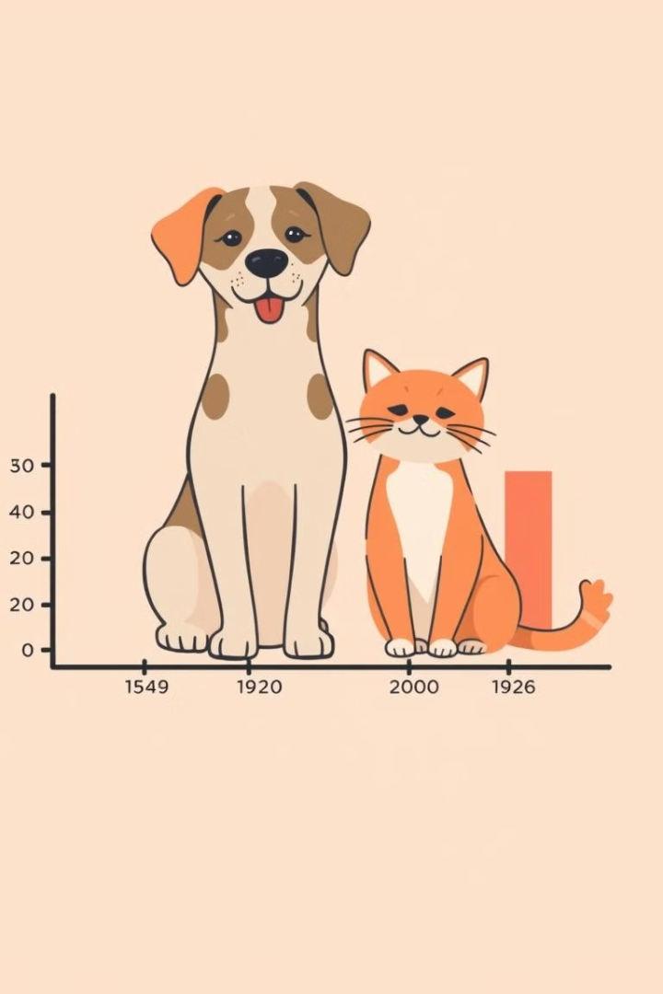


반려동물 양육 인구 증가
통계
시사점
전국 638만 가구가 반려동물을 양육 (2023년 기준)
반려동물 돌봄 서비스 수요 급증

Slide 4




문제 인식
펫케어 어려움
기존 방식 한계
혼자 또는 맞벌이 가구의 외출 시 펫케어 어려움
펫호텔 이용 혹은 지인에게 부탁하는 데 한계 (비용 부담, 신뢰 문제)
신뢰할 돌봄 부족
안심하고 맡길 수 있는 돌봄 서비스의 부재

Slide 5
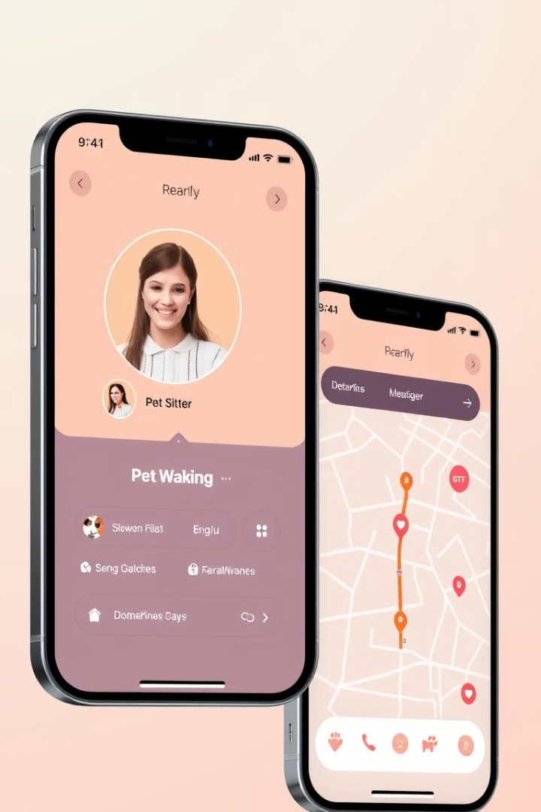




솔루션: unknownpetwalk
펫시터 프로필 등록
반려동물 정보 입력
산책 요청 & 매칭
후기 기반 추천

Slide 6
타깃 유저 & 기대 효과
주요 타깃
기대 효과
1인 가구·맞벌이 직장인 (반려동물 양육자)
반려동물 정서 안정
펫시터 아르바이트를 희망하는 MZ세대
맞춤형 케어 제공
펫시터 생태계 조성

Slide 7
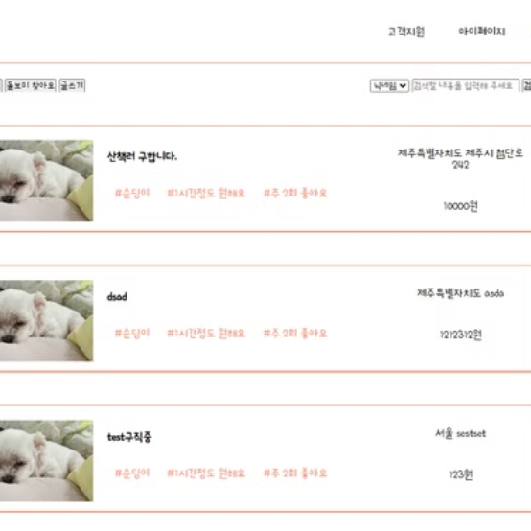
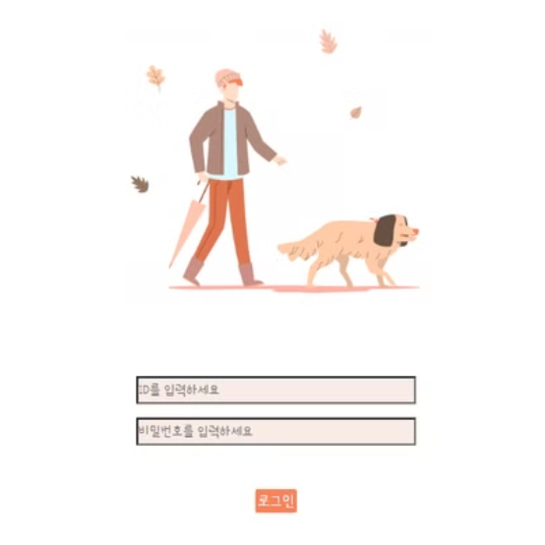
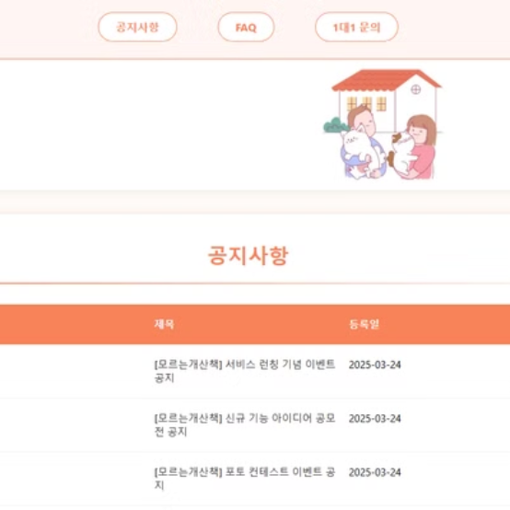
프로토타입 예시 화면
※ 실제 사용 화면 예시

Slide 8

맺음말
“펫과 사람, 그리고 지역사회의 연결고리”
unknownpetwalk는 일상을 바꾸는 펫케어 서비스로 발전

